Slide 1
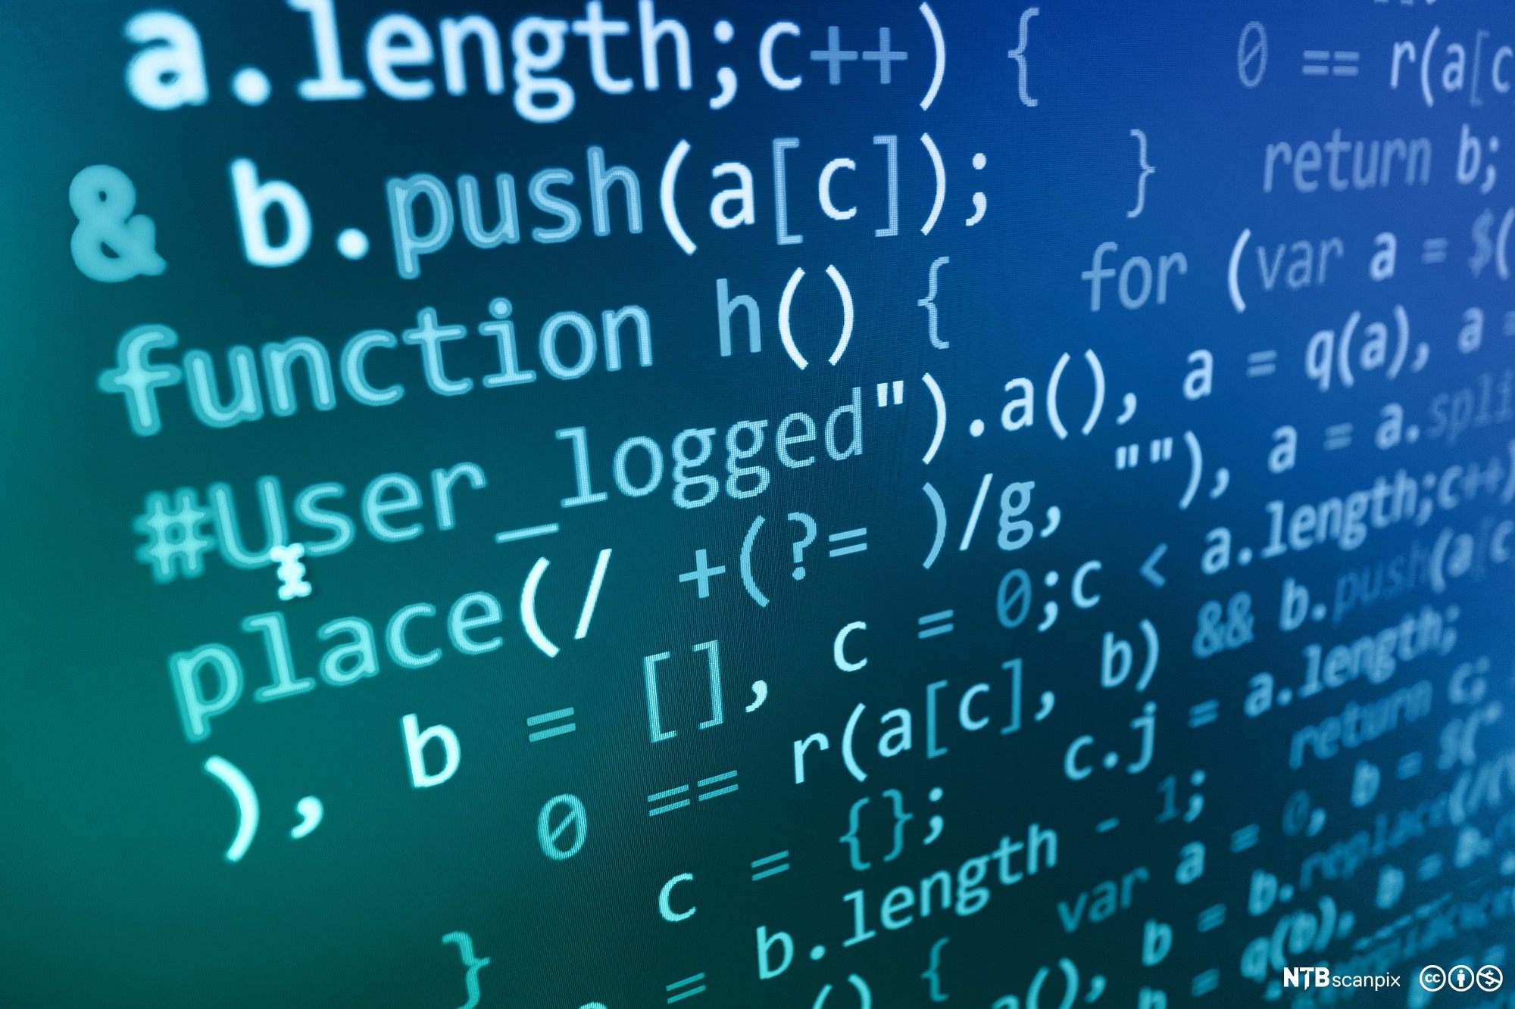


Programmeringsforståelse og simpel programmering

Slide 2
Undervisningens mål
Vi skal over de næste to dage arbejde med programmeringsforståelse og simpel programmering.
Programmeringsforståelse: Hvad bruger vi det til? Hvordan kan programmer være bygget op?
Simpel programmering: I skal programmere et simpelt buk, der skal laves i vores cnc kantbukker.

Slide 3
Hvad er programmering?
Programmer er noget, der som udgangspunkt er lavet for at udføre en opgave eller løse et problem.
Programmering skal forstås som en trinvis opbygning af en handling. En pc, eller en cnc maskine kan ikke udføre en handling uden at få helt præcist at vide, hvad den skal.
Programmering kan være meget simple algoritmer som f.eks. et buk i en bukkemaskine eller meget komplekse algoritmer i et spil.
Når vi skal programmere et buk, er der måske 5-6 kodelinjer i vores algoritme, mens der kan være millioner og atter millioner af kodelinjer i et spil.

Slide 4
Programmeringsforståelse
Programmer laves for at udføre en opgave eller løse et problem.
Programmer kan deles op i forskellige dele. Da det er simpel programmering, vi skal arbejde med, er det inddelt i følgende elementer:
Algoritmer: En trinvis instruks i, hvordan en opgave løses.
Kode: De enkelte linjer i algoritmen, der beskriver en handling eller et skridt.
Sekvens: Opdeling af algoritmen i evt. delmål. Det kunne være: Opstart, udførelse og afslutning.
Løkker: Gentagelser af sekvenser, eller enkelte skridt i algoritmen.
Det kunne være: To buk efter hinanden med samme længde og vinkel.

Slide 5
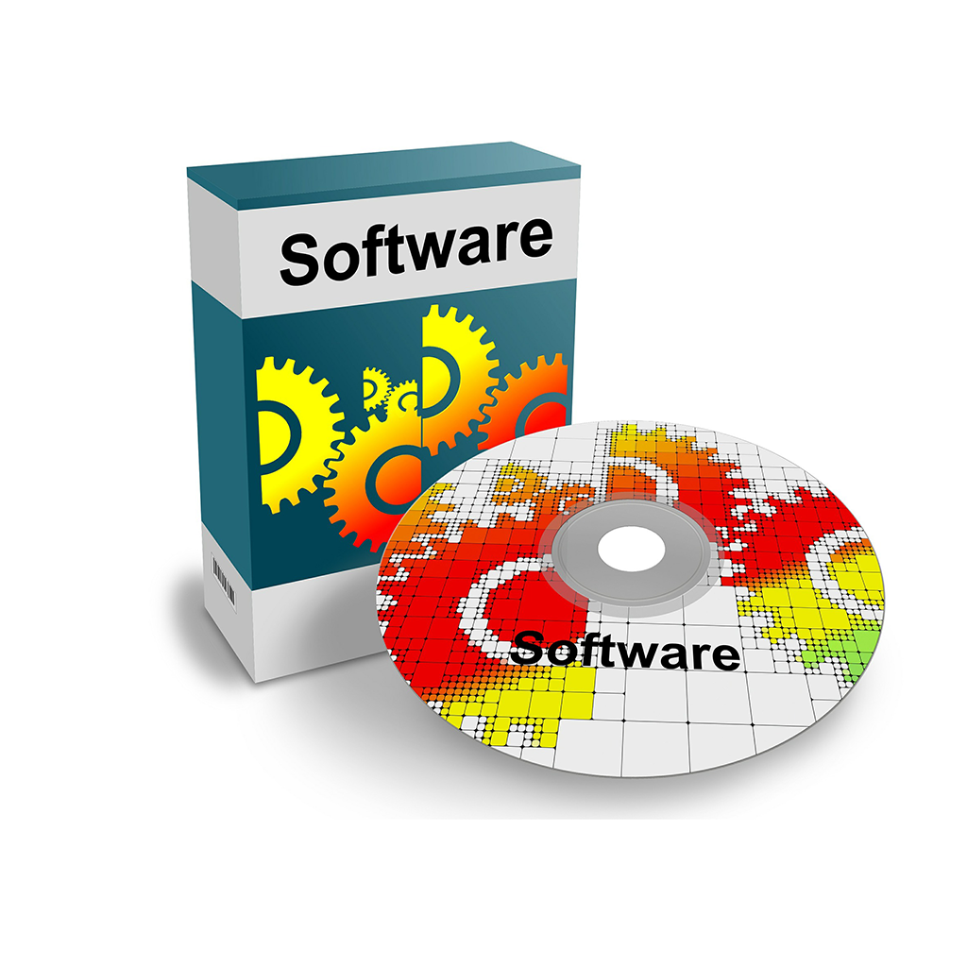
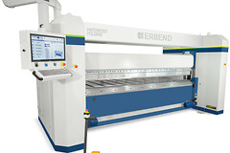
Det, der skal udføre algoritmen i programmet, kan både være software eller hardware.
Software
Hardware

Slide 6

Simpel programmering
Nu skal i til at arbejde lidt selv.
Gå ind på den side, der hedder: https://code.org/ via jeres søgemaskine Kode øvelserne går ud
på at få en sur fugl til at udføre en handling
Kodeøvelserne går ud på at få en sur fugl til
at udføre en handling

